Slide 1

معارف وممارسات الأهل ومقدّمي الرعاية بآثر أزمة المناخ على الأطفال دون سنّ الخامسة
نتائج المملكة الأردنية الهاشمية
الشبكة العربية لتنمية الطفولة المبكرة
ANECD
تقديم مي سلطان
المنتدى الإقليمي للشبكة العربية للطفولة المبكرة
16-17/ 8/ 2025

Slide 2

السياق الوطني – تأثير التغير المناخي
ارتفاع درجات الحرارة والحر الشديد
شهد الأردن ارتفاعاً ملموسًا في درجات الحرارة، وتصاعد وتيرة موجات الحر، لا سيّما في المناطق المنخفضة مثل غور الصافي والعقبة، مما يُعد إنذارًا صحياً خطيرًا.
شح المياه وتأثر الموارد المائية
الأردن أحد أكثر الدول ندرة في المياه في العالم. حصة الفرد تبلغ 97 مترًا مكعبًا فقط سنويًا
تزداد حدة الجفاف وانعدام الأمن الغذائي بسبب نقص مياه الري.
تقرير مخاطر المناخ يشير إلى احتمال انخفاض متوسط توافر المياه للفرد السنوي بنسبة 30% بحلول عام 2040

Slide 3
السياق الوطني – تأثير التغير المناخي
موجات الفيضانات والتقلبات المناخية
الأردن يشهد تكراراً في فيضانات مفاجئة وانهيارات أرضية وجفاف متزايد، مما يهدد استدامة الموارد الطبيعية والبنية التحتية.
تفاقم انعدام الأمن الغذائي
بسبب نقص مياه الري. يُظهر مؤشر البنك الدولي أن نسبة واردات الأغذية من إجمالي الواردات التجارية بلغت 20.18% في عام 2023.ما يعادل أكثر من 10% من الناتج المحلي الإجمالي

Slide 4

أبرز المهددات التي تقيض الجهود الوطنية
الأزمات الانسانية
الأزمة المالية العالمية في عام 2008،
الصراعات الإقليمية التي اندلعت في عام 2011، مما أدى إلى تدفق 1.3 مليون لاجئ سوري،
تلتها في العام 2019 جائحة كوفيد-19،
حاليا الحرب في غزة.

Slide 5
السياق الوطني - الاستجابة
تولي الملكــة أولويــة متقدمــة لقضيــة التغـيـر المناخي؛ نظـراً لتداعياتـه على الأنظمة الحيويـة والمصادر الطبيعيـة الوطنيـة. وهو ما ظهر جليا في الإعداد للسياسات الوطنية التي تهدف للتعامل مع هذه القضية فتتماشى وثيقة السياسة الوطنية للتغير المناخي في المملكة الاردنية الهاشمية 2022- 20250 والخطة الوطنية للتكيف مع التغير المناخي 2022 وخطة تحويل الاستثمارات المناخية 2022، والخطة الوطنية للنمو الأخضر لقطاع الطاقة (2021 – 2025). والخطــة الوطنيــة للزراعــات الذكيــة مناخيا وخطــة مدينــة ّ عـمـان لمواجهة التغــر المناخي/ خطــة المدينة الخـضـراء، وخطــط اللا مركزيــة للمحافظــات والبلديــات للاستجابة لظاهــرة التغــير المناخي مع السياسات الوطنية والاستراتيجيات القطاعية، لا سيما رؤية التحديث الاقتصادي 2022.

Slide 6
الاتفاقيات الدولية ومصادقة الأردن
اتفاق باريس للمناخ
(Paris Agreement)
NDC
بروتوكول كيوتو (Kyoto Protocol)
اتفاقية الأمم المتحدة الإطارية بشأن تغيّر المناخ (UNFCCC)
2016
2003
1993

Slide 7
السياق الوطني
القابلية التأثر بتغير المناخ – مؤشر نوتردام العالمي للتكيّف (ND-GAIN) | الجاهزية لتغير المناخ – مؤشر نوتردام العالمي للتكيف (ND-GAIN) | الترتيب العالمي في مؤشر نوتردام العالمي للتكيف من حيث قابلية التأثر بتغير المناخ والجاهزية للتكيف معه
0.369 | 0.409 | 74
مؤشر يتراوح بين 0 (أقل تأثرًا) و1 (أكثر تأثرًا) | المؤشر يتراوح بين 0 (أدنى جاهزية) و1 (أعلى جاهزية) | ترتيب الأقل هو الأفضل (من أصل 184 دولة)
UNICEF Regional Office for the Middle East and North Africa, Growing Up in a Changing Climate: The Impact on Children in the Middle East and North Africa, UNICEF MENARO, Amman, 2024

Slide 8
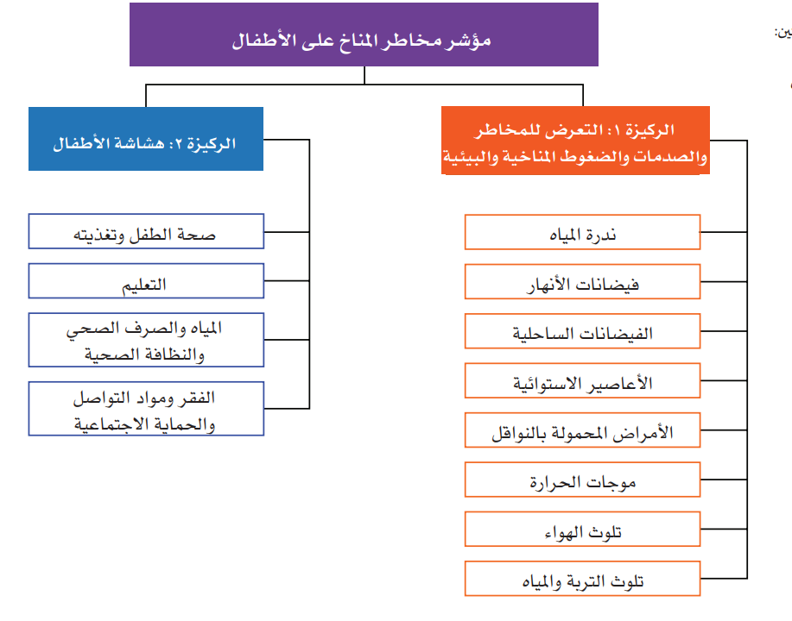



Slide 9
السياق الوطني
مؤشر مخاطر المناخ على الاطفال | هشاشة الأطفال | مستوى تصنيف مؤشر مخاطر المناخ على الأطفال (CCRI)) | الترتيب العالمي في مؤشر مخاطر المناخ على الأطفال CCRI))
4.5 | 3.4 | متوسط – عالي | 94
متوسط إلى عالي | منحفضة | مقياس من منخفض إلى مرتفع جدًا في مستوى المخاطر | الرقم الأعلى هو الأفضل / من بين 163 دولة
UNICEF Regional Office for the Middle East and North Africa, Growing Up in a Changing Climate: The Impact on Children in the Middle East and North Africa, UNICEF MENARO, Amman, 2024

Slide 10
عينة الدراسة – 150 فرد
الجنس
متغير العمر
94.7% من الإناث، و 88.7% من الأمهات
67% من العينة أعمارهم ما بين 31-46 سنة
مكان السكن
المستوى التعليمي
59.3% يقطنون في المدينة، 17.3% في مخيمات اللجوء، و16.6% في الريف.
35% تعليم ثانوي، 46% تعليم جامعي

Slide 11
المعرفة بأبعاد وأسباب وتأثيرات أزمة المناخ
أظهرت نتائج الدراسة أن متوسط المعرفة المتعلقة بأبعاد وأسباب وتأثيرات أزمة المناخ بلغ (73.5%)، مما يدل على وجود معرفة متوسطة لدى المشاركين. وهذا يشير إلى وجود ثغرات في الوعي البيئي التي تستدعي التوجيه من خلال حملات توعية وتعليم. من الضروري السعي لتحسين مستوى المعرفة لضمان استعداد الأهل ومقدمي الرعاية لمواجهة تحديات أزمة المناخ.

Slide 12
المعرفة بإجراءات التصدي لأزمة المناخ
بينما كانت معرفة الأهل ومقدمي الرعاية حول إجراءات التصدي لأزمة المناخ أقل من معرفتهم بالأبعاد والأسباب، حيث سجل المتوسط (59.9%). هذا الفارق في المعرفة يبرز الحاجة الملحة لتوفير مزيد من المعلومات حول استراتيجيات التصدي الفعالة والممارسات البيئية الواعية. ينبغي أن تركز المبادرات التثقيفية بشكل خاص على هذه الجوانب لتعزيز الوعي وتحفيز التفاعل من أجل مواجهة أزمة المناخ.

Slide 13
الممارسات اليومية
المحور | الممارسة الأعلى | الممارسة الأدنى
الهواء | احرص على تهوية المنزل بشكل منتظم للسماح بتدفّق الهواء النقي. | أشارك مع عائلتي في مبادرات بيئية من خلال الانضمام إلى جمعيات بيئية محلّية أو حملات نظافة حيث أسكن.
الماء | أقوم بالتخزين الصحيح للمياه من خلال استخدام وعاء نظيف ومحكم الإغلاق، وتجنّب ترك المياه معرّضة للهواء لفترات طويلة. | أنضمّ إلى مجموعات على وسائل التواصل الاجتماعي تنشط في مجال للحصول على معلومات حول كيفية المشاركة في الفعاليات المقبلة.
سلامة الغذاء | أتأكد من تخزين الأطعمة بشكل صحيح في الثلاجة أو البرّاد لمنع نمو البكتيريا وتلوّث الطعام وتقليل هدره. | في حال كان لديّ أيّ قلق بخصوص تغذية أطفالي، أستشير طبيب الأطفال أو أخصّائي تغذية أو العامل الصحّي في المركز الصحّي القريب.
النفايات | أثقف أطفالي حول أهمية الحفاظ على صحّتهم من خلال الابتعاد عن النفايات المتراكمة لأنّها تحتوي على الملوثات الضارّة. | أشجع ثقافة فرز النفايات في المنزل وأشارك أفراد الأسرّة وأطفالي في أنشطة إعادة التدوير.

Slide 14
الممارسات اليومية المرتبطة بأزمة المناخ
أظهرت النتائج أن الممارسات اليومية للأهل ومقدمي الرعاية كانت جيدة بشكل عام (76.5%)، لكن هناك اختلافات في الجوانب المتعلقة بالهواء والمياه وسلامة الغذاء وإدارة النفايات. ومع ذلك، هناك مجالات تتطلب تحسيناً مثل المشاركة في المبادرات البيئية وفرز النفايات. يتطلب تعزيز هذه الممارسات تعاوناً بين المؤسسات التعليمية والمجتمعات المحلية والسلطات الحكومية.

Slide 15
من ناحية أخرى، لم تُظهر النتائج وجود علاقات دالة بين متغيرات العمر،، نوع السكن، ومكان الإقامة -إلا للتعليم - مع درجة الوعي بأبعاد وأسباب وتأثيرات أزمة المناخ والإجراءات اللازمة لمواجهتها.
وهذا يدل على أن المعرفة والممارسات المتعلقة بالأزمة لا تتأثر كثيراً بالعوامل الديموغرافية، مما يدل على أهمية التعليم كعنصر حاسم في رفع مستوى الوعي البيئي. ويستدعي أن تكون استراتيجيات التعليم والتوعية شاملة لجميع الفئات، بغض النظر عن العمر أو المستوى التعليمي أو الموقع.

Slide 16
التوصيات
تشجيع المشاركة المجتمعية: تعزيز المشاركة في المبادرات البيئية من خلال الأنشطة المجتمعية وفرص التطوع
حملات توعية مخصصة: تنفيذ حملات توعية تستهدف السكان في المدن والأرياف مع التركيز على كلا الجنسين
تعزيز التعليم البيئي: دمج المناهج البيئية في جميع المراحل التعليمية لرفع مستوى الوعي البيئين
متابعة السياسات البيئية: متابعة تنفيذ سياسات بيئية تدعم الممارسات المستدامة في الحياة اليومية
ادماج التكيف مع تغير المناخ ضمن السياسات البيئية مع سياسات التعليم والسياسات الاجتماعية

Slide 17

شكراً لكم
www.anecd.net

